Slide 1
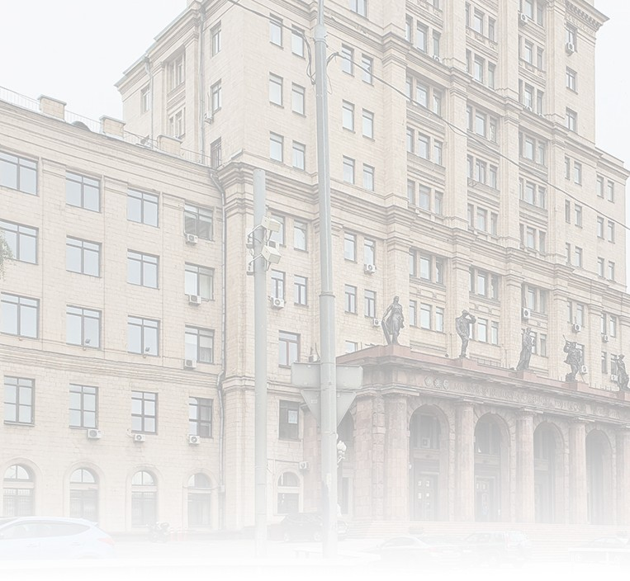

Разработка web-ориентированного программного обеспечения, реализующего автоматизированное построение динамических графических пользовательских интерфейсов
Федеральное государственное бюджетное образовательное учреждение высшего образования
«МОСКОВСКИЙ ГОСУДАРСТВЕННЫЙ ТЕХНИЧЕСКИЙ УНИВЕРСИТЕТ ИМЕНИ Н.Э.БАУМАНА»
(МГТУ им. Н.Э. Баумана)
Студент: Василян А.Р.
Научный руководитель: к.ф.-м.н. Соколов А.П.
Москва, 2023

Slide 2
Содержание доклада
Введение | Постановка задачи | Программная реализация | Тестирование | Заключение
Введение
Постановка задачи
Программная реализация
Тестирование
Заключение
Разработка web-ориентированного ПО, реализующего автоматизированное построение GUI
2

Slide 3
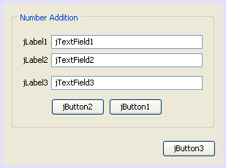
Введение | Постановка задачи | Программная реализация | Тестирование | Заключение
Графический пользовательский интерфейс
Интерфейс¹— это совокупность средств, методов и правил взаимодействия, управления, контроля и т.д. между элементами системы.
Пользовательский интерфейс¹ — это разновидность интерфейсов, в котором одна сторона представлена человеком-пользователем, другая — машиной-устройством.
Графический пользовательский интерфейс¹ (GUI) — это разновидность пользовательского интерфейса, в котором элементы интерфейса, представленные пользователю на дисплее, исполнены в виде графических изображений.
Рис. 1. Пример GUI
___________________________________________________________________________________________________________________________________________
[1] Лукьянов Д. В. Разработка графического пользовательского интерфейса // Новые информационные технологии в автоматизированных системах. 2012
Разработка web-ориентированного ПО, реализующего автоматизированное построение GUI
3

Slide 4
Цель и задачи работы
Введение | Постановка задачи | Программная реализация | Тестирование | Заключение
Цель: разработать web-ориентированное программное обеспечение, обеспечивающее автоматизацию построения динамических пользовательских интерфейсов.
Задачи:
Рассмотреть существующие подходы разработки графического пользовательского интерфейса.
Разработать тестовое web-приложение и запустить его на тестовом сервере.
Разработать программное обеспечение для генерации интерфейса.
Запустить разработанное web-приложение с использованием сгенерированного интерфейса.
Разработка web-ориентированного ПО, реализующего автоматизированное построение GUI
4

Slide 5
Введение | Постановка задачи | Программная реализация | Тестирование | Заключение
Подходы к разработке пользовательских интерфейсов
На основе пользовательских целей¹.
Методы взаимодействия человека и ЭВМ:
Ограничительный. Пользователь должен иметь необходимые знания для того, чтобы самому планировать ход выполнения своего задания, используя предоставляемые ему операции.
Направляющий. Каждая из целей соответствует определенному пользовательскому заданию, которое может выполнить ЭВМ, взаимодействуя с пользователем.
Методический подход², который разделен на 4 составных элемента.
Мониторинг действий оператора.
Применение типовой системы показателей качества.
Программирование и документирование пользовательского интерфейса.
Интерпретация сценария воздействия пользователя в стандартные программные процедуры.
Так же существует метод построение пользовательского интерфейса с использованием интерактивного машинного обучения³.
___________________________________________________________________________________________________________________________________________
[1] Санковский Ю.Е. Метод построения оконного интерфейса пользователя на основе моделирования пользовательских целей. 1998
[2] Казаков Г.В., Корянов В.В., Чемирисов В.В., Уваров А.В. Методический подход к созданию универсального пользовательского интерфейса. 2020.
[3] Юркин В.А., Сараджишвили С.Э. Построение пользовательского интерфейса с использованием интерактивного машинного обучения. 2020.
Разработка web-ориентированного ПО, реализующего автоматизированное построение GUI
5

Slide 6
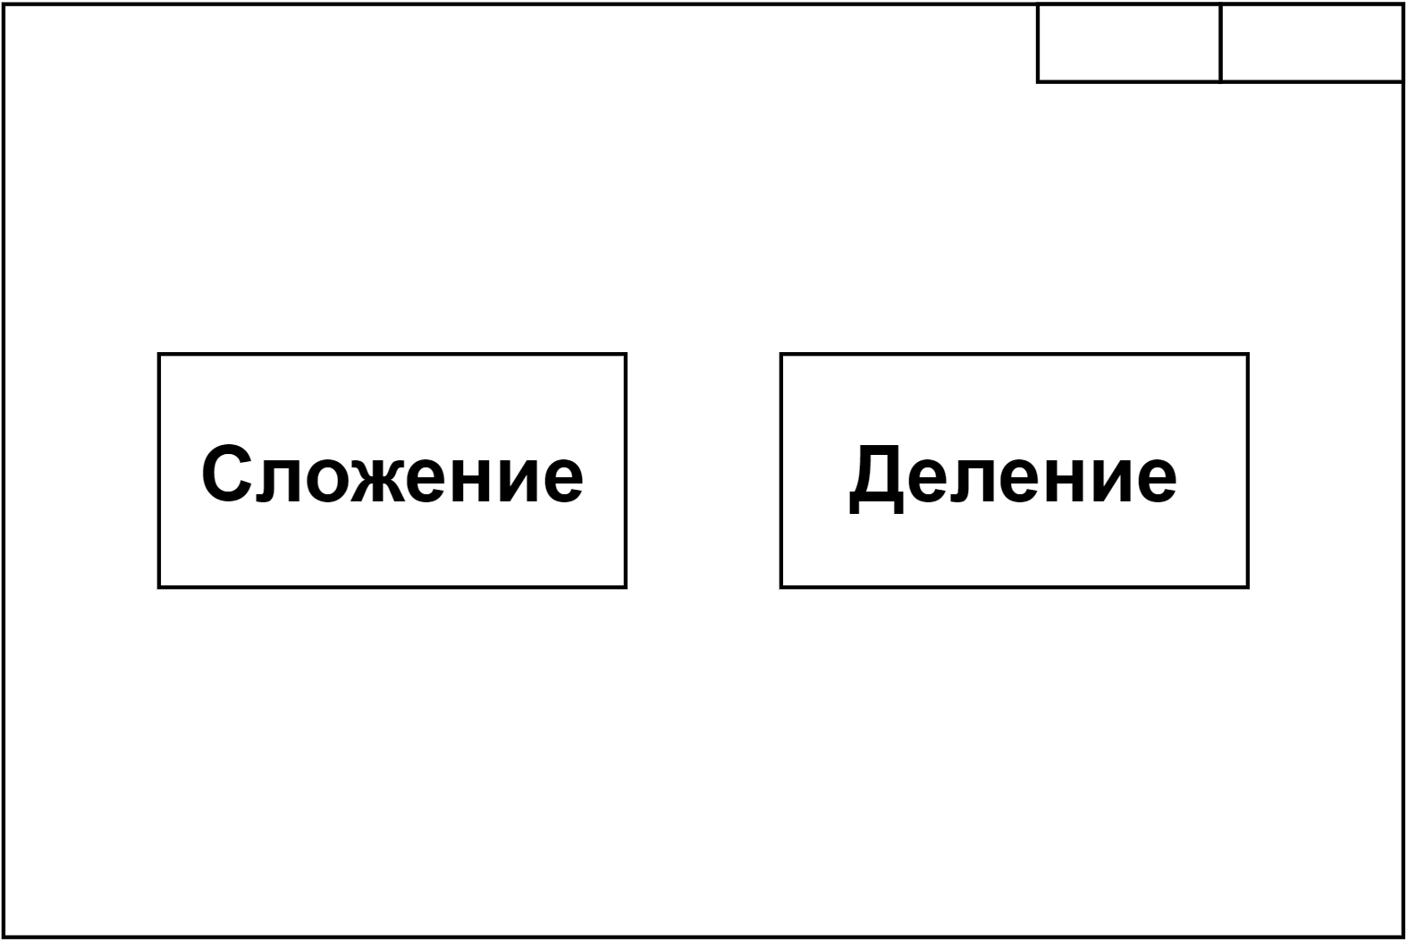
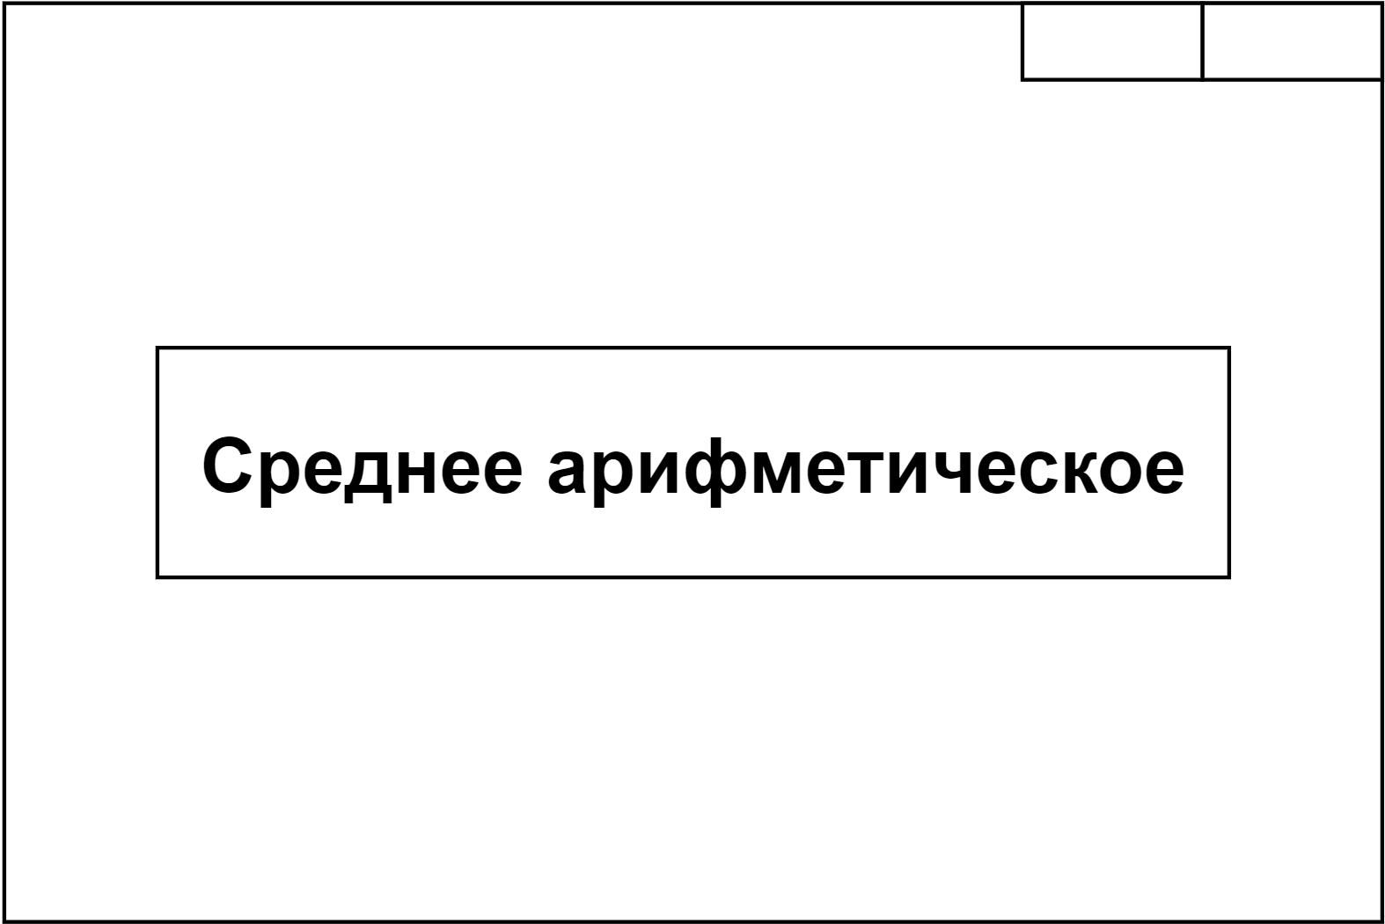
Введение | Постановка задачи | Программная реализация | Тестирование | Заключение
Подходы к разработке пользовательских интерфейсов
Ограничительный
Направляющий
Рис. 2. Примеры ограничительного и направляющего метода
Разработка web-ориентированного ПО, реализующего автоматизированное построение GUI
6

Slide 7
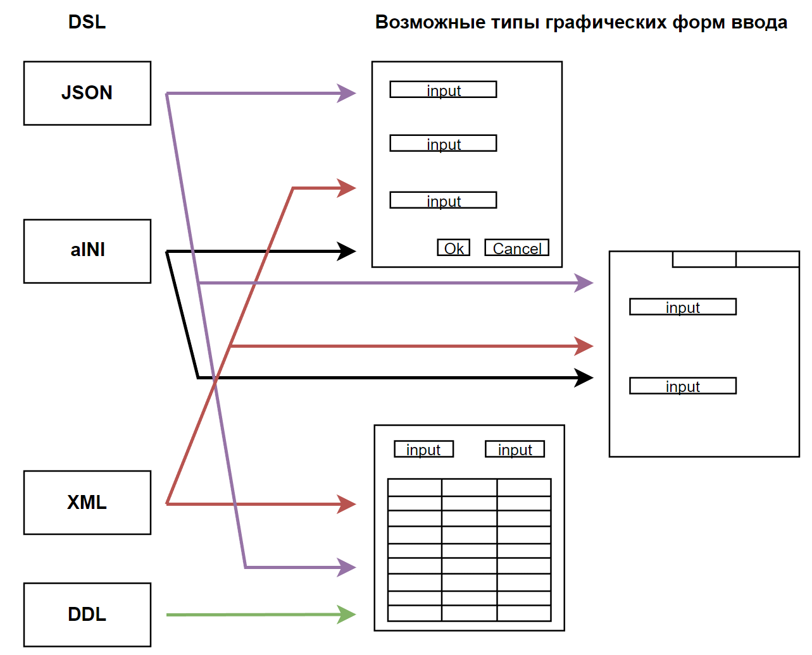
Введение | Постановка задачи | Программная реализация | Тестирование | Заключение
Постановка задачи
Построение графического пользовательского интерфейса осуществляется в результате интерпретации описания элементов интерфейса на предметно-ориентированных языках (Domain-Specific Language, DSL).
В рамках проекта был выбран aINI из-за несложного синтаксиса.
Рис. 3. Схема базового принципа генерации GUI на основе DSL
Разработка web-ориентированного ПО, реализующего автоматизированное построение GUI
7

Slide 8
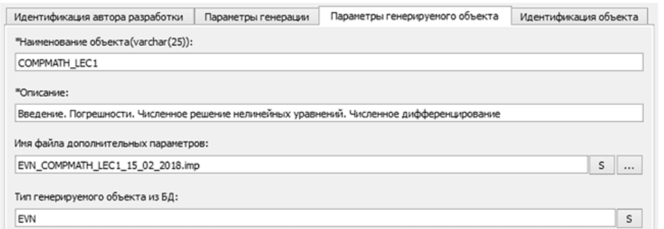
Введение | Постановка задачи | Программная реализация | Тестирование | Заключение
Назначение разрабатываемого ПО
Разрабатываемое программное обеспечение является основой для построения графических подсистем программных комплексов, то есть наборов функциональности, которые позволяют производить общение между аппаратурой ввода-вывода и пользователем посредством графического представления информации.
Автоматизированные решения прикладных задач часто представляют собой программное обеспечение, включающее в свой состав графический пользовательский интерфейс (рис.4).
Рис. 4. Пример GUI для определения входных данных
Разработка web-ориентированного ПО, реализующего автоматизированное построение GUI
8

Slide 9
Введение | Постановка задачи | Программная реализация | Тестирование | Заключение
Особенности генерации GUI на основе aINI
В разработке программы для генерации HTML-файла на основе aINI-кода использовалась библиотека pyparsing ¹.
Ниже рассмотрено распознавание строки aINI на примере элемента поля ввода.
Строка поля ввода распознаётся программой согласно шаблону :
,
где viriable – слово, в котором допускаются буквы латинского алфавита, цифры и символ “_”,
word_num – слово, в котором допускаются цифры и буквы латинского алфавита,
rus_eng_word_num – слово или несколько слов, в которых допускаются буквы русского и латинского алфавита и цифры.
Пример строки, соответствующей этому шаблону, представлен на листинге 1.
variable + '=' + word_num + '//' + rus_eng_word_num
x=12//Параметр X
Листинг 1. Пример описания поля ввода в формате aINI
___________________________________________________________________________________________________________________________________________
[1] Pyparsing — модуль синтаксического анализа для языка Python.
Разработка web-ориентированного ПО, реализующего автоматизированное построение GUI
9

Slide 10
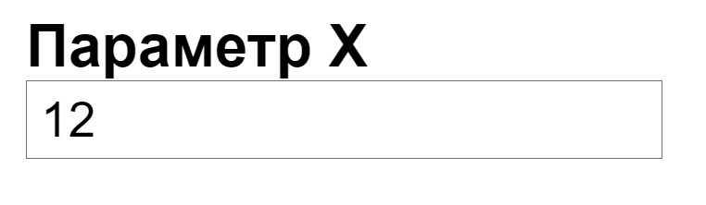
Введение | Постановка задачи | Программная реализация | Тестирование | Заключение
Особенности генерации GUI на основе aINI
В зависимости от того, какая строка распознана, вызывается соответствующая функция, генерирующая HTML-код элемента интерфейса.
На основе выделенных синим цветом данных из представленного aINI-кода (листинг 2) будет записан HTML-код элемента поля ввода (листинг 3), а на рисунке 5 представлено это поле ввода на странице.
x=12//Параметр X
Листинг 2. Пример описания поля ввода в формате aINI
<p><b>Параметр X</b><br>
<input type="text" name="x" value="25"></p>
Листинг 3. Сгенерированный HTML-код элемента интерфейса
Рис. 5. Пример сгенерированного поля ввода
Разработка web-ориентированного ПО, реализующего автоматизированное построение GUI
10

Slide 11
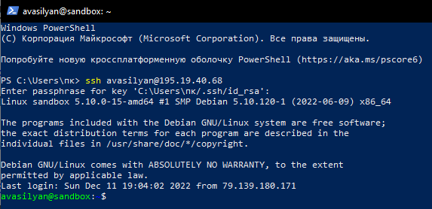
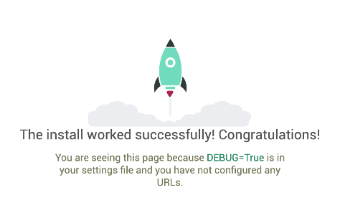
Введение | Постановка задачи | Программная реализация | Тестирование | Заключение
Разработка тестового web-приложения
Разработано и запущено на тестовом сервере МГТУ web-приложение, которое будет использовать сгенерированный интерфейс для получения данных от пользователя.
Во время разработки использовались: Django¹, Docker², Nginx³. Django был выбран ввиду его доступности, оперативности, переносимости (работает на многих платформах) и безопасности.
Рис. 6. Вход на сервер
Рис. 7. Приветственное окно Django
___________________________________________________________________________________________________________________________________________
[1] Django — это Python web-фреймворк, с помощью которого можно вести разработку web-приложения.
[2] Docker — программное обеспечение, применяемое для разработки web-приложений в средах с поддержкой контейнеризации.
[3] Nginx — web-сервер и почтовый прокси-сервер.
Разработка web-ориентированного ПО, реализующего автоматизированное построение GUI
11

Slide 12
Введение | Постановка задачи | Программная реализация | Тестирование | Заключение
Особенности генерации интерфейса с применением Django
urlpatterns (листинг 4) – список всех URL, которые обрабатываются web-приложением.
menu (листинг 5) – функция-представления, которая сопоставлена с адресом URL с помощью функции path() и которая обрабатывает запрос по этому адресу.
…
urlpatterns = [
path("", menu, name="menu"),
path("F1/", input1, name="input1"),
path("F2/", input2, name="input2"),
path("F3/", input3, name="input3")
]
…
Листинг 4. Содержимое файла urls.py
В функции menu используется HTML файл (menu.html), который был сгенерирован c помощью преобразователя данных в формате aINI в HTML-код.
def menu(request):
return render(request, "menu.html")
Листинг 5. Функция-представления gui в views.py
Разработка web-ориентированного ПО, реализующего автоматизированное построение GUI
12

Slide 13
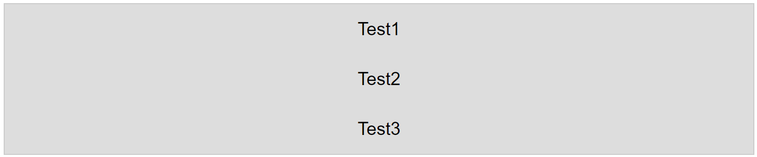
Введение | Постановка задачи | Программная реализация | Тестирование | Заключение
Примеры генерации GUI на основе aINI
F1 = [input1]//Test1
F2 = [input2]//Test2
F3 = [input3]//Test3
Листинг 6. config файл
Рис. 8. Результат генерации (Меню)
Разработка web-ориентированного ПО, реализующего автоматизированное построение GUI
13

Slide 14
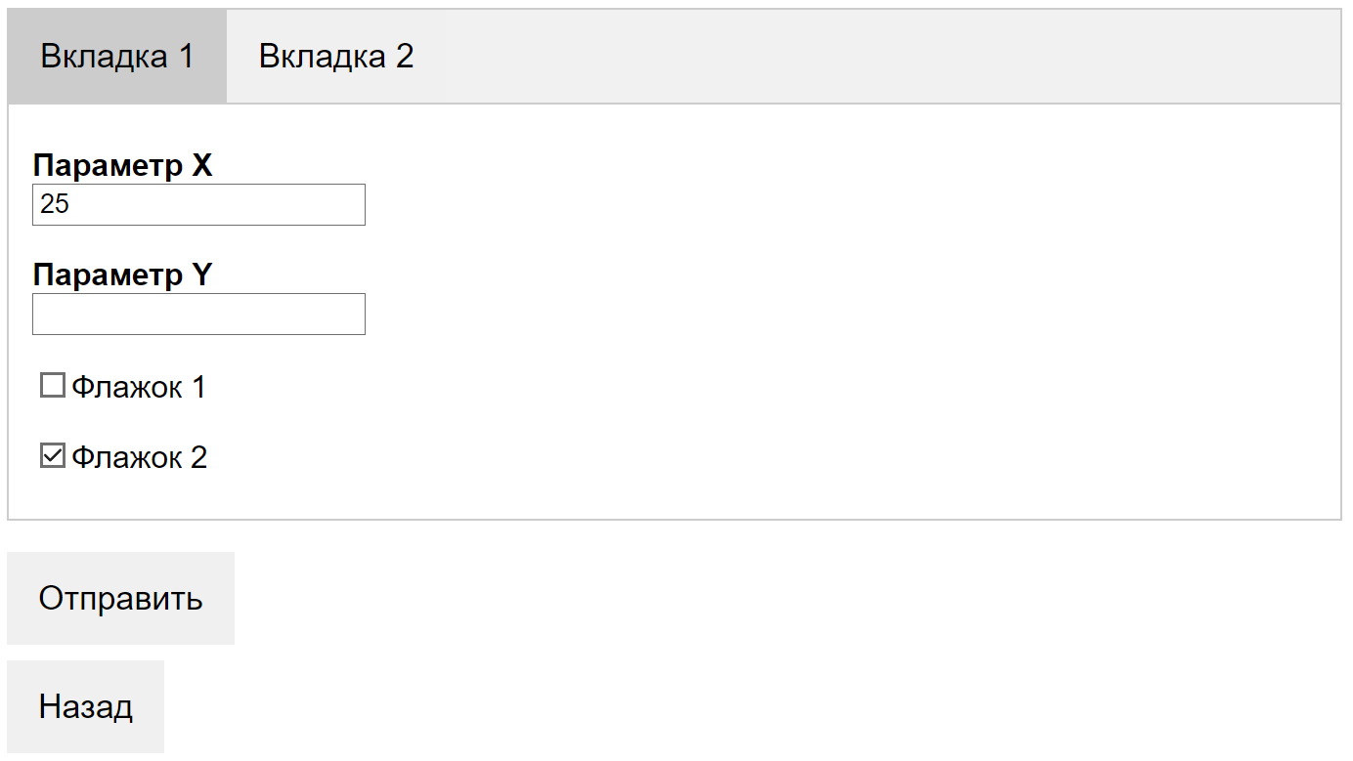
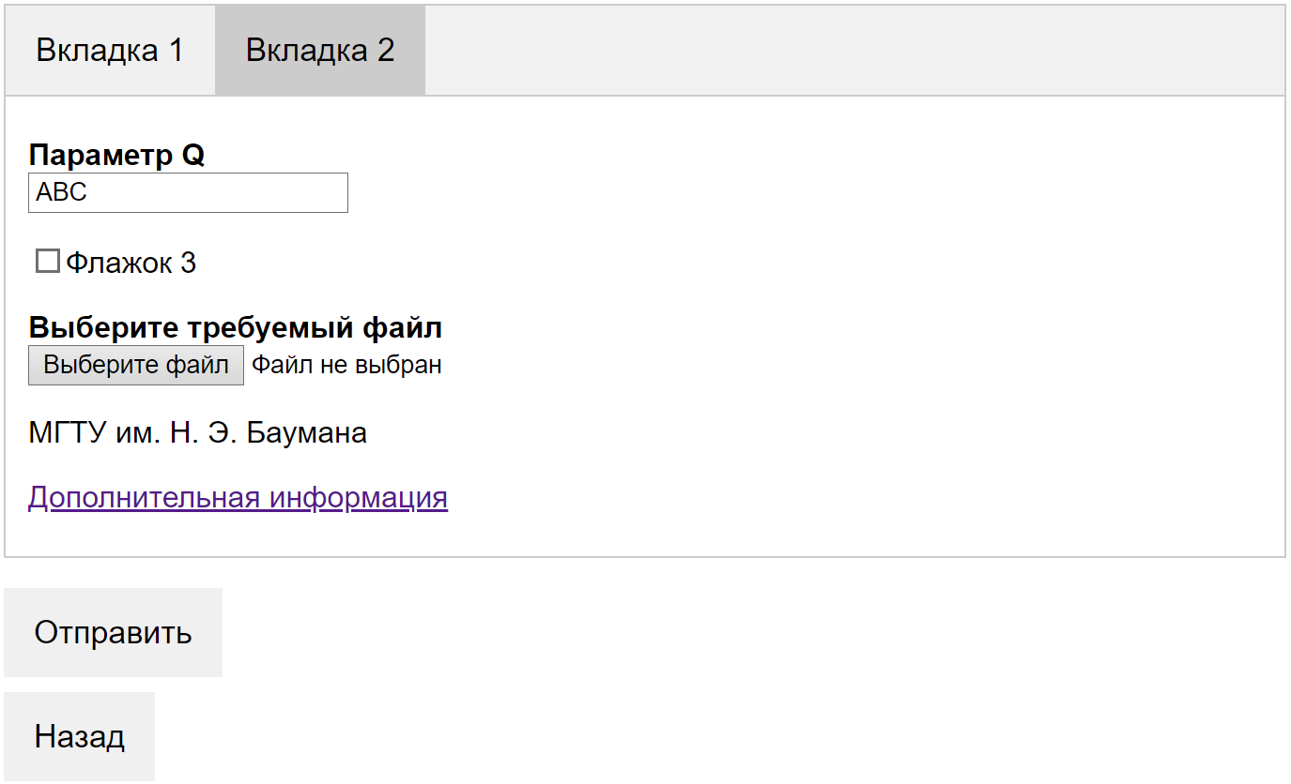
Введение | Постановка задачи | Программная реализация | Тестирование | Заключение
Примеры генерации GUI на основе aINI
[sec1]//Вкладка 1
x=25//Параметр X
y=@y@//Параметр Y
box1=[0]{0|1}//Флажок 1
box2=[1]{0|1}//Флажок 2
[sec2]//Вкладка 2
q=ABC//Параметр Q
box3=[0]{0|1}//Флажок 3
ParametersFile=[file]//Выберите требуемый файл
//МГТУ им. Н. Э. Баумана
[https://bmstu.ru]//Дополнительная информация
Листинг. 7. Входные данные в формате aINI
Рис. 9. Результат генерации (страница с полями ввода)
Разработка web-ориентированного ПО, реализующего автоматизированное построение GUI
14

Slide 15
Введение | Постановка задачи | Программная реализация | Тестирование | Заключение
Выводы
Разработано программное обеспечение для преобразования файлов в формате aINI в файлы формата HTML и генерации дополнительного Python-кода.
В рамках Django было разработано web-приложение, использующее сгенерированный интерфейс.
Автоматизированное построение GUI на основе данных в формате с простым синтаксисом (например, aINI) позволяет быстро создавать графические формы ввода.
Разработанное программное обеспечение, в том числе удобно тем, что формат ввода и вывода стандартизированы, что обеспечивает доступность результата генерации автору исходного файла в формате aINI.
Разработка web-ориентированного ПО, реализующего автоматизированное построение GUI
15

Slide 16
Введение | Постановка задачи | Программная реализация | Тестирование | Заключение
Дальнейшие перспективы развития
Разработанное программное обеспечение имеет смысл внедрить в инструментарий некоторой системы для упрощения разработки интерфейса.
Добавление большего числа элементов, возможных для генерации.
Добавление возможности редактировать стили (внешний вид) элементов через описание на aINI.
Разработка web-ориентированного ПО, реализующего автоматизированное построение GUI
16

Slide 17
Разработка web-ориентированного программного обеспечения, реализующего автоматизированное построение динамических графических пользовательских интерфейсов
Спасибо за внимание
Студент: Василян А.Р.
Научный руководитель: Соколов А.П.
Москва, 2023

